Slide 1
مدیریت پایدار در ساخت و ساز
دکتر مهدی روانشادنیا

Slide 2
فهرست مطالب
پایداری چیست؟
توسعه پایدار چیست؟
مدیریت پایداری در شرکت ها
روش های مدیریت پایداری
مطالعه موردی

Slide 3
چند سوال؟
پایداری چیست؟
آیا انواع مختلف پایداری وجود دارند؟
پایداری چگونه به دست می‌آید؟
آیا سبز بودن همان پایداری است؟
پایداری برای ساخت و ساز چه سودی دارد؟
مهارت‌های سبز چه هستند؟
آیا ساخت و ساز می‌تواند پایدار باشد یا مفهوم سبز تنها بازار گرمی است؟
پایداری برای صنعت در شرایط راکد کنونی بحران جهانی جبران سریع را به همراه خواهد داشت؟

Slide 4
پایداری چیست؟

Slide 5
تعریف پایداری
پایدار: توانایی حفظ یک نرخ خاص یا سطح خاص، مثلا رشد اقتصادی پایدار (آکسفورد)
پایداری: مفهومی است که کاربرد آن برای توصیف اجتماع و پیشرفت اقتصادی است که دستیابی به آن بدون به خطرانداختن توانایی نسل‌های آینده برای رفع نیازهای خود می‌باشد.
پایداری آنچه که در آن برروی جعبه می‌گوید است : s-u-s-t-a-i-n (نگه داشتن) ادامه دادن آن در یک زمان طولانی.
واژه «پايدار» از واژه لاتين سوستنر مشتق مي شود كه به معناي حفظ و نگاه داشتن است. براساس فرهنگ وبستر سوستين به معناي حفظ كردن، پشتيباني كردن يا تسكين دادن است. در هر دو منبع ،‌ شرط مهم توسعه پايدار، فعال بودن يا در حالت انجام فعاليت قلمداد شده است.

Slide 6
تعهد به چه کسی؟
سازمانها وظایف زیادی دارند: مالی، مانند مدیریت هزینه ها، بازپرداخت وامها، پاداش سرمایه گذاران و پرداخت به کارمندان؛ وظایف اجتماعی، مانند تامین شرایط کاری محترمانه، امن و پایدار برای کارمندان در محیط کار و وظایف زیست محیطی، مانند به حداقل رساندن اثرات زیست محیطی هنگامیکه فعالیت‌های کسب و کار را انجام می‌دهید.

Slide 7
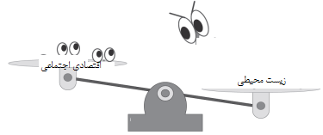
عدم تعادل پایداری

Slide 8
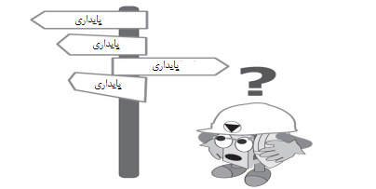
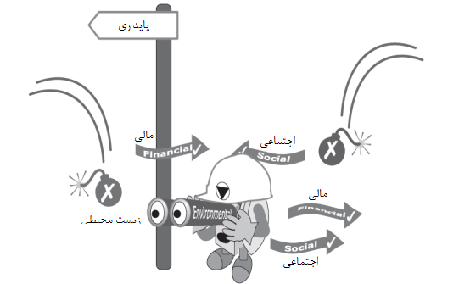
رفتن به جلو همیشه راه راست رو به جلو نیست!

Slide 9
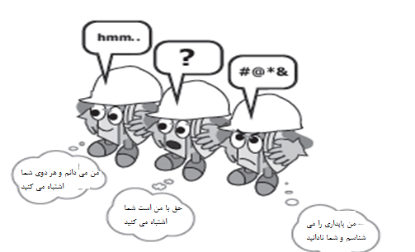
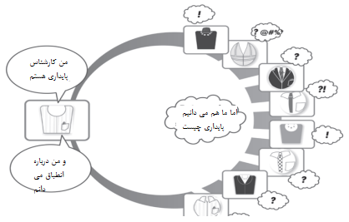
پایداری - ترکیبی از قانون، احساسات عمومی و هیجان رسانه‌ای

Slide 10
اصول خط استوا
اصول خط استوا پیشنهاد می‌دهد که آیا شما در یک کشور بدون قوانین موثر اجتماعی و زیست محیطی ملی سرمایه گذاری می‌کنید، پس از این اصول استفاده کنید به عنوان راهنمایی و برای بهره برداری دیگر فعالیت‌های بی قانون نروید.
تفاوت بین پیوستن سازمان جهانی ملل متحد این است که اصول خط استوا با هدف تامین مالی پروژه توسط بانک‌ها و دیگر موسسات مالی است.
بانک‌ها و سایر نهادها که این اصول را پذیرفته اند باید از این پس در پروژه‌های بالای 10 میلیون دلار آمریکایی سرمایه گذاری کنند مگر اینکه مطابق با ده اصل خط استوا باشند.

Slide 11
اصول خط استوا -1
1) بررسی و طبقه بندی زیست محیطی و اجتماعی: (که ناشی از تلاش مالی با تاکید بر تاثیر بانک در پروژه)
2) ارزیابی اجتماعی و زیست محیطی: این برای قرض کننده‌ها (وام گیرنده) است که برای انجام رضایت وام دهنده است.
3) استانداردهای اجتماعی و زیست محیطی قابل اجرا: درباره استفاده از دستورالعمل‌های خاص در کشورهاست که درOECD نیست.
4) برنامه عمل و سیستم مدیریت: قرض کنندگان (وام گیرنده) مجبور به آماده سازی یک طرح (برنامه) برای کاهش اثرات و خطرات مشخص شده در ارزیابی هستند. دوباره، این روشی برای کشورهای NON-OECD، وگرنه قوانین ملی اعمال می‌شود.
5) مشاوره و افشا سازی: این موضوع اطمینان می‌دهد که مردم اثر سرمایه گذاری را در مشورت که یک روش مناسب است، می‌دانند.

Slide 12
اصول خط استوا -2
6) مکانیزم شکایت: این به مردم این اجازه را می‌دهد که تحت فشار سرمایه برای شکایت کردن درباره آن و نگرانی‌های خود به وام گیرنده شکایت کنند.
7) بررسی مستقل: این به مردم این اجازه را می‌دهد بررسی مستقل را ارزیابی کند ( شماره2 بالا )، طرح اقدام (شماره 4 بالا ) و فرآیند مشاوره ( شماره 5 بالا).
8) پیمان بستن: این تنظیمات پیروی از قوانین کشور‌های میزبان را پوشش میدهد، مرتبط با طرح اقدام ( شماره 4 بالا)، ارائه گزارشات و انجام لغو حق نمایندگی طبق توافق.
9) نظارت مستقل و گزارش: این جایی است که وام گیرندگان برای پرداخت متخصصان خارجی به منظور بررسی چیزی که انجام می‌دهند با سرمایه گذاری و گزارشات مربوط به سرمایه داران.
10) گزارش موسسات مالی اصول خط استوا: این جایی است که گزارش عمومی سرمایه داران بر اصول سرمایه گذاری استوا آنهاست.

Slide 13
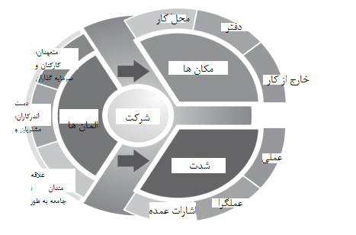
تجزیه و تحلیل پایدرای اجتماعی

Slide 14
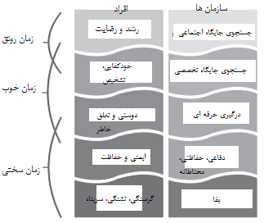
توسعه سلسله مراتب نیازهای مازلو از سطح فردی به سازمانی

Slide 15
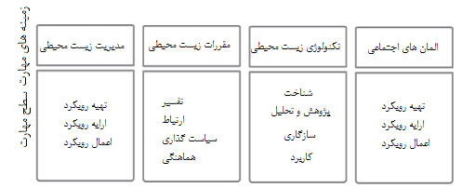
ماتریس مهارت سبز سنتی

Slide 16
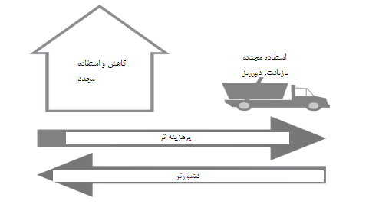
مدیریت ضایعات: گزینه ها

Slide 17
چارچوب توسعه پایدار برای لندن، کمیسیون توسعه پایدار لندن، 2003
چند سال پیش، دولت لندن عبارت‌های دقیق (و کاملا محترمانه) زیر را انتخاب کرده و آن‌ها را 4R نامید:
نتایج (گرفتن نتیجه)
مسوولیت (به عهده گرفتن مسوولیت)
منابع (مدیریت منابع)
احترام (ایجاد احترام)

Slide 18
اهداف اصلی چگونه تدوین شوند؟
هدف اصلی چیزی است که شرکت به دنبال آن است، باورهایش را به وجود می‌آورد و ترجیح می‌دهد با آن کار کند. 6 مولفه تشکیل دهنده یک هدف اصلی موثر عبارتند از:
احساسی – باید برای قلب خوشایند باشد.
الهام بخش – باید آرمان‌های شرکت را مشخص نماید.
باورپذیر – باید نشان دهنده جدیت و تعهد باشد هرچند خود هدف نباید جدی باشد.
واقعی – باید یک هدف واقعی باشد که به کارکرد سازمان مربوط است.
قابل یادآوری – باید در ذهن ماندگار باشد.
ساده ترین ایده – هرچیز پیچیده‌ای به افراد در تصمیم گیری کمک نمی‌کند.

Slide 19
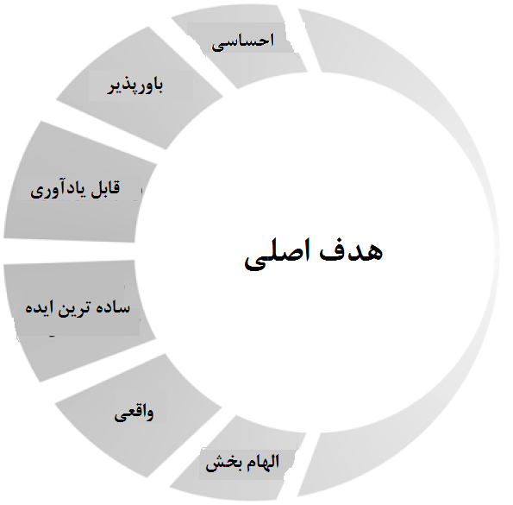
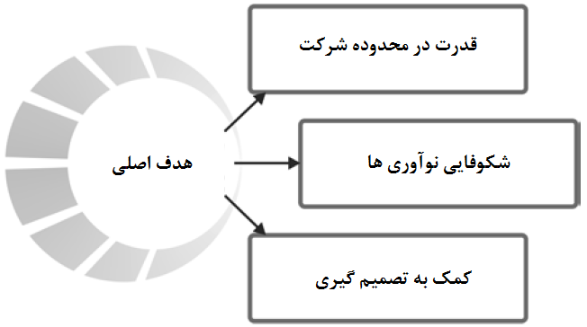
قدرت دادن به هدف اصلی

Slide 20
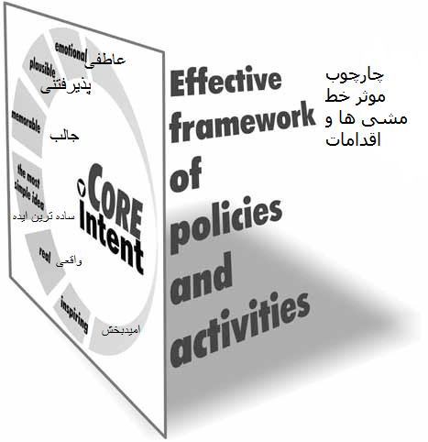
پشتیبانی هدف اصلی

Slide 21
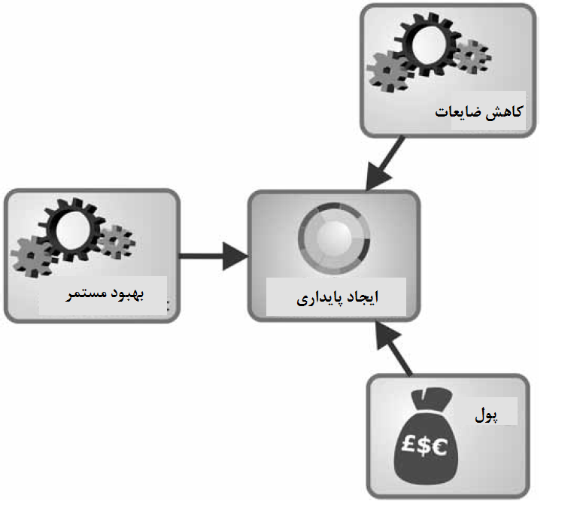
بررسی واقعیت: محرک‌های پایداری

Slide 23
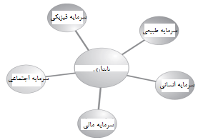
تعریف ترودی هارفام، پروفسور دانشگاه بانک جنوبی لندن، از پایداری

Slide 24
پروتکل کیوتو
پروتکل کیوتو(1997) یک قرارداد بین المللی مرتبط با چارچوب کنوانسیون سازمان ملل روباره تغییرات آب و هوایی و تنظیم مجموعه اتصال اهداف گازهای گلخانه ای برای 37 کشور است.

Slide 25
پایداری برای شرکت ها
پایداری دستیابی به یک تعادل موثر مالی و اجتماعی و انتخاب‌های محیط زیست هنگامیکه فعالیتهای کسب و کار را انجام می‌دهیم.
تاکید بر موثر بودن فعالیت‌های کسب و کار است. اگر فعالیت‌های کسب و کار موثر نباشند، هیچ نقطه تلاقی در همه آنها وجود ندارد.

Slide 26
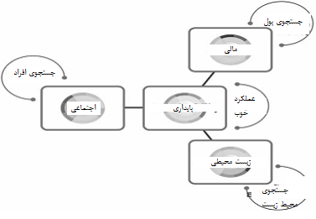
خط سه گانه جان الکینگتون

Slide 27
آیا سبز بودن همان پایدار بودن است؟
سبز یک رنگ زیبا است اما آن را ربوده اند: سبز بودن اساساً چیزی است که ما تمام مدت انجام میدهیم درحالیکه چیزی که ما انجام میدهیم شستشوی سبز است.
سبز بودن عموماً به معنی مراقبت از محیط زیست به طورکلی است اما امروزه می‌تواند به سوی مترقی بودن و سردبودن کشیده شود. بازاریابان حرفه‌ای احتمالاً تمام واژگان را برای توصیف سبزی برای عموم بکارگرفته‌اند.

Slide 28
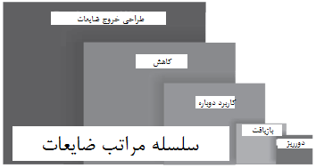
سلسله مراتب ضایعات

Slide 29
ماتریس مهارت سبز سنتی

Slide 30
چارچوب توسعه پایدار برای لندن، کمیسیون توسعه پایدار لندن، 2003
چند سال پیش، دولت لندن عبارت‌های دقیق (و کاملا محترمانه) زیر را انتخاب کرده و آن‌ها را 4R نامید:
نتایج (گرفتن نتیجه)
مسوولیت (به عهده گرفتن مسوولیت)
منابع (مدیریت منابع)
احترام (ایجاد احترام)
Result, Responsibility, Resources, Respect

Slide 31
6 ویژگی اهداف اصلی
احساسی – باید برای قلب خوشایند باشد.
الهام بخش – باید آرمان‌های شرکت را مشخص نماید.
باورپذیر – باید نشان دهنده جدیت و تعهد باشد هرچند خود هدف نباید جدی باشد.
واقعی – باید یک هدف واقعی باشد که به کارکرد سازمان مربوط است.
قابل یادآوری – باید در ذهن ماندگار باشد.
ساده ترین ایده – هرچیز پیچیده‌ای به افراد در تصمیم گیری کمک نمی‌کند.

Slide 32
پروتکل تنظیم هدف SMART
(S) خاص: ثبت چیزی که مشاهده شده است.
(M) قابل اندازه گیری: ارایه شاخصی برای مقیاس مشاهده به گونه‌ای که چشم اندازی نسبت به سایر مشاهده‌ها داشته باشیم.
(A) دقیق: اطمینان از این که تنها چیزی را ثبت می‌کنید که مشاهده کرده اید و نه چیزی که فکر می‌کنید مشاهده نموده اید.
(R) واقعی یا مرتبط: آیا چیزی که مشاهده کرده اید به کار یا زندگیتان مرتبط است؟
(T) زمان: ثبت زمان مشاهده، ممکن است چیزی که مشاهده کرده اید زمان مصرف داشته باشد.
SMART: Specific, Measurable, Achievable, Realistic, Timed

Slide 33
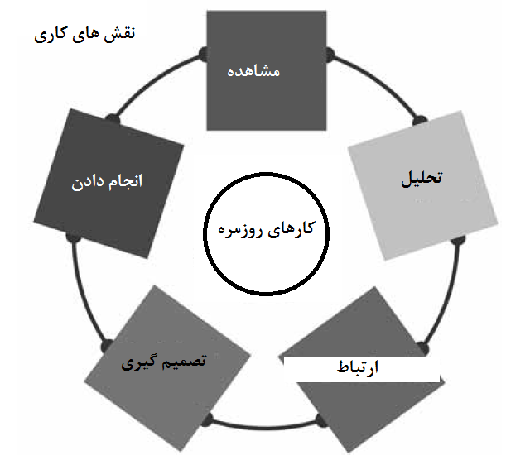
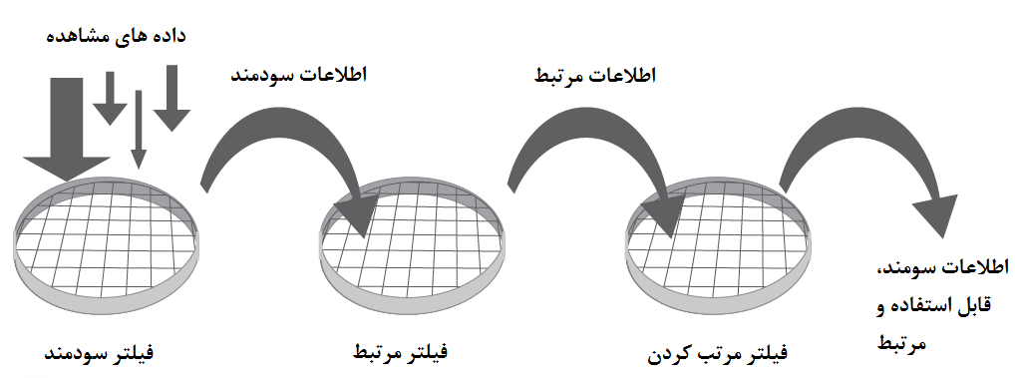
آبشار مشاهده

Slide 34
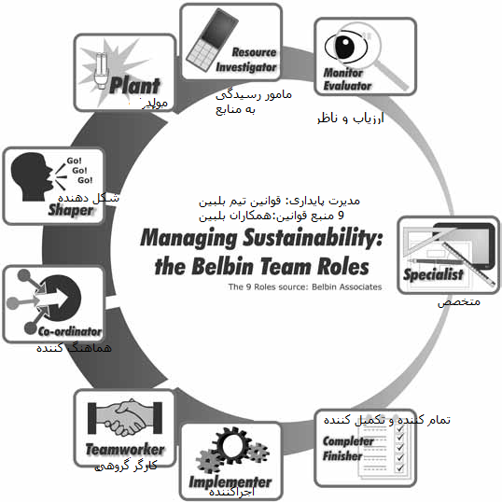
مدیریت پایداری: نقش‌های تیمی بلبین

Slide 35
ضایعات – ضد پایداری‌ها
دست کم 10 درصد تردد خودروها کاهش می‌یابد زیرا واضح است که در صنعت ما معمولا 10 درصد بیشتر سفارش می‌دهیم و از این رو، ما هزینه‌های حمل و نقل را کاهش داده و اثرات زیست محیطی را در حدود 10 درصد پایین می‌آوریم.
صرفه جویی‌های چشمگیر در انرژی از عدم نیاز به مواد غیرضروری حاصل می‌گردد.
صرفه جویی در زمان – پژوهش‌ها در ایالات متحده و بریتانیا نشان داده که در حدود 26 درصد ساعات کاری هفتگی صرف انجام فعالیت‌های بدون ارزش افزوده می‌شود.
از آن جا که ما به مواد اولیه نیازی نداریم، برای تردد هزینه کمتری می‌دهید و در انرژی و زمان صرفه جویی می‌نمایید. ما باید در پول نیز صرفه جویی کنیم!
از آن­جا که عمده مواد مورداستفاده در ساخت و ساز از سنگ یا ذوب ماسه ساخته شده­اند، شما معین می­کنید این در هزینه انرژی شما چه معنی دارد.

Slide 36
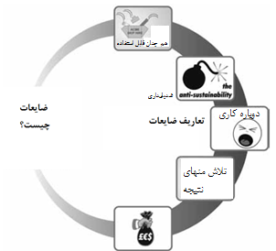
ضایعات چیست؟
ضایعات چیزی است که دور ریخته می‌شود ولی هم چنان می‌توان از آن استفاده کرد.
ضایعات هر نوع فعالیتی است که ارزش افزوده‌ای ندارد.
ضایعات چیزی است که کارفرما نمی‌خواهد.
ضایعات اختلاف بین نتیجه نهایی و تلاش شماست.
ضایعات نشان دهنده منبع بودجه برای پرداخت هزینه‌های پایداری است.

Slide 37
تعریف: ضایعات هر چیز دور ریختنی است ولی هنوز می‌توان از آن استفاده کرد.
این تعریفی است که اغلب توسط مدیران محیط زیست و افرادی که بر استفاده دوباره یا بازیافت متمرکز هستند به کار می­رود. این تعریف اشتباهی ندارد جز این­که بسیاری از کاربران به آن به­عنوان نگرشی در خصوص محصولات ملموس استفاده می­کنند، به دیگر سخن، چیزهایی که می­توانید با رنگ­زدن دوباره از آن­ها استفاده کنید.
به هر حال، این تعریف در واقع بسیار عمیق است اگر از آن برای تشریح اجزای دیگر ایجاد ارزش استفاده گردد: مانند ایده ها، زمان و تلاش که سه جزیی می‌باشند که به ذهن می‌آیند. بسیاری از افراد این کار را به شرکت‌های دیگر می‌سپارند زیرا توسط کارکنان قبلی خودشان به خوبی مدیریت نشده است. شرکت‌ها ایده‌های کارکنان خود را به دلیل بی توجهی به نوآوری‌های بالقوه نادیده می‌گیرند، مدیران به دلیل واگذاری کارهای بی ارزش به تلاش­های تیم خود وقعی نمی­نهند و مجریان با بوروکراسی بی­دلیل زمان نیروی کار خود را هدر می­دهند.

Slide 38
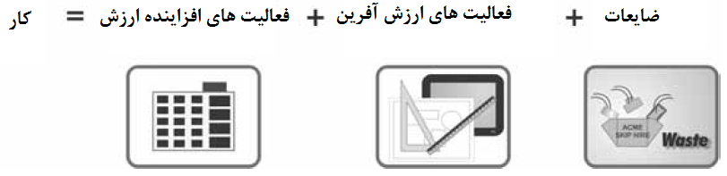
تعریف: ضایعات هر فعالیتی است که ارزش افزوده‌ای به وجود نمی‌آورد.
این یک تعریف نسبتا مطلق است و ابهامی ندارد. با این حال، کاملا دقیق هم نیست زیرا اندکی بیش از حد ساده است. تویوتا موتور که در مدیریت ضایعات شهرت دارد، نشان می‌دهد که چگونه ضایعات، ارزش و کار با یک رابطه منحصر به فرد به یکدیگر مرتبط می‌باشند.
کار جمع فعالیت‌های افزاینده ارزش، ایجاد کننده ارزش و ضایعات می‌باشد.
کار چیزی است که ما وقتی در حال تلاش می‌باشیم انجام می‌دهیم.
فعالیت‌های افزاینده ارزش چیزهایی هستند که کارفرما از ما می‌خواهد. آن‌ها نتایج کا ما می‌باشند: یک ساختمان، یک دیوار، یک دال بتنی یا نقشه کلی بازسازی شهری و مانند آن.

Slide 39
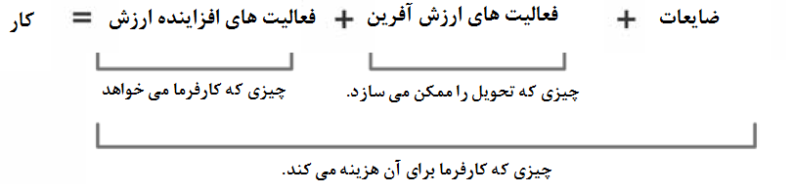
چیزی که کارفرما برای آن هزینه می‌کند.

Slide 40
چند تعریف دیگر...
ضایعات چیزی است که کارفرما نمی‌خواهد.
ضایعات تفاوت بین نتیجه نهایی و تلاش شماست.
ضایعات نشان دهنده منبعی از سرمایه برای پرداخت جهت فعالیت‌های پایداری است.

Slide 41
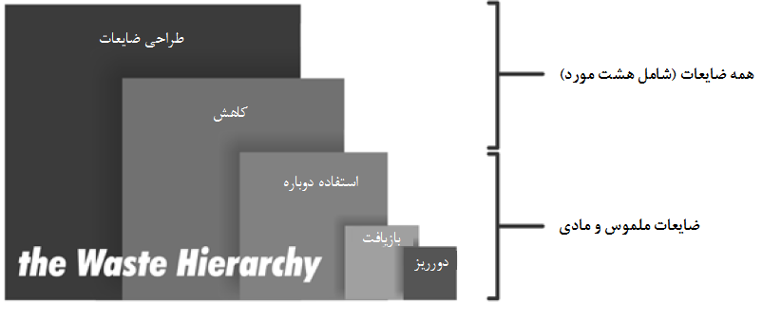
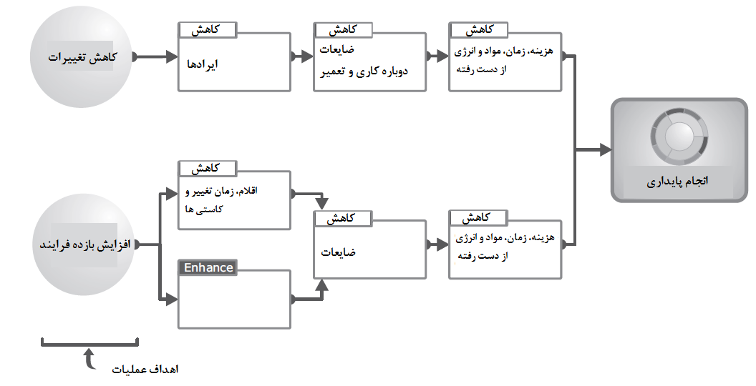
از مدیریت فرایند و کیفیت تا انجام پایداری

Slide 42
ساخت ناب
ساخت ناب به دنبال افزودن ارزش، ضایعات و کاهش آن و حفظ اصولی است که بیان می‌کند هر تلاشی که به افزایش ارزش منجر نمی‌شود ضایعات است.

Slide 43
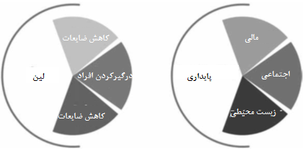
رابطه پایداری و ساخت ناب
کاهش ضایعات راه حل کامل پایداری نیست. پایداری بسیار فراتر از کاهش ضایعات است هرچند کاهش ضایعات می‌تواند بسیاری از مسایل پایداری را حل نماید.

Slide 44
انواع استانداردها و سیستم های رتبه بندی پایداری
انرژی و انتشار مونوکسید کرین
استفاده آب داخلی
اثرات زیست محیطی مواد اولیه
مدیریت مصرف سطحی در توسعه
ذخیره ضایعات غیرقابل بازیافت و ضایعات بازیافتی خانگی
آلودگی، خطر عایق‌ها برای گرمایش زمین
بهداشت و سلامت، نور روز
مدیریت، راهنمای کاربر خانگی
اکولوژی، ارزش اکولوژیکی منطقه

Slide 45
مقررات برنامه ریزی مدیریت ضایعات محل کار (SWMP)
مقررات در فوریه 2008 منتشر گردید.
پروژه‌های زیر 300 هزار پوند از رعایت SWMP معاف می‌باشند

Slide 46
حرکت گردبادی SWMP
الزام مقررات به صورت زیر است:
افراد مسوول را شناسایی کنید؛ کارفرما، پیمانکار اصلی و فرد مشخص کننده برنامه ریزی
پیش از پیش نویسی برنامه، تصمیم گیری‌ها در خصوص کاهش ضایعات را ثبت کنید؛ طراحی، روش‌های ساخت و مواد اولیه انتخابی. هدف کمینه سازی ضایعات باید بیان گردد.
حال، برنامه پیش می‌آید: جزییات مربوط به نوع و تعداد همه ضایعات مورد انتظار همراه با روش‌های مدیریت ضایعات پیشنهادی
برنامه باید با اعلام انتقال ضایعات معمول و نیز اسناد کاغذی مدیریت ضایعات، اپراتور حمل و نیز گزارش‌های پیشرفت فرایند که دست کم شش ماه یک بار عرضه می‌شوند و جزییات مقادیر و انواع ضایعات و نحوه مدیریت آن‌ها به روزآوری شوند.
وقتی پروژه کامل می‌شود، برنامه باید دوباره با توضیحات انحراف‌ها نسبت به برنامه اصلی و نیز داده‌های مربوط به صرفه جویی‌های مالی به روز رسانی شود.
برنامه تا دو سال پیش از تکمیل پروژه در اختیار افراد مرتبط قرار می‌گیرد.

Slide 47
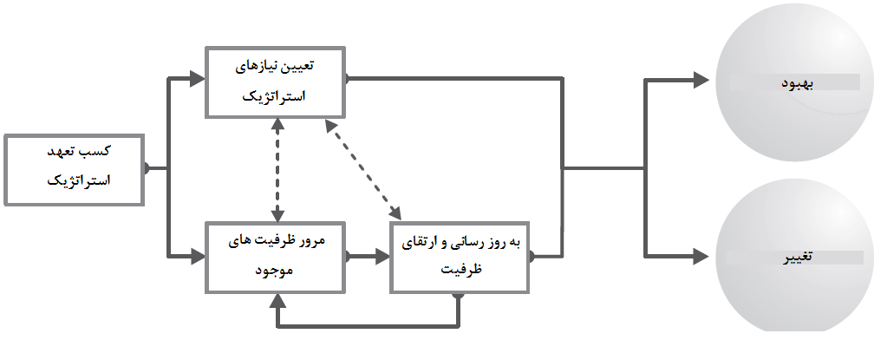
حرکت به جلو برای پایداری در ساخت و ساز

Slide 48
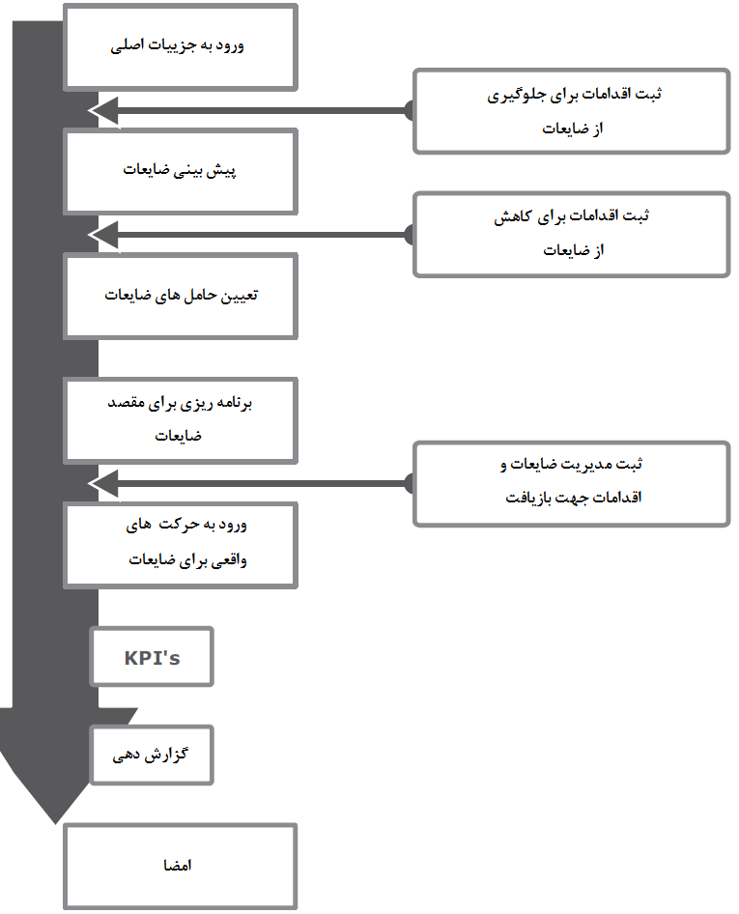
رویه برنامه ریزی مدیریت ضایعات محل کار

Slide 49
چند سوال برای شرکت ها
آیا پایداری می‌تواند به کنترل هزینه‌ها کمک کند؟
آیا پایداری به فروش کمک می کند؟
آیا پایداری می‌تواند بخشی از بازاریابی باشد؟
آیا پایداری می‌تواند بخشی از عملیات باشد؟
آیا پایداری می‌تواند بخشی از منابع انسانی باشد؟

Slide 50
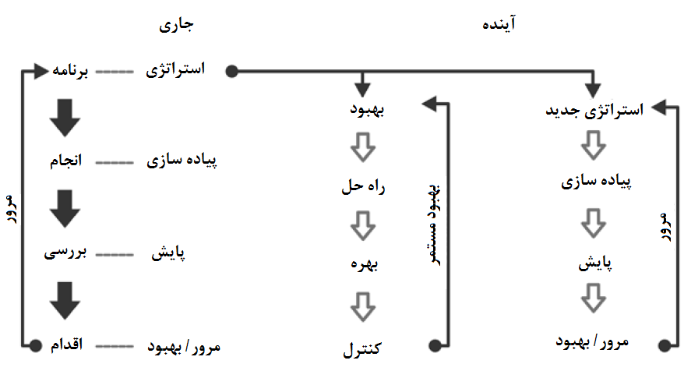
حرکت به جلو: چرخه PDCA

Slide 51
عوامل تاثیرگذار بر تفاوت نگرش‌های استراتژیک نسبت به پایداری
تولیدکننده | نیازهای اجتماعی موازنه شده با سودآوری
طراح | موازنه نیازها: عملکرد، زیبایی، اصالت و مانند آن
سازنده | هزینه، برنامه زمانی، مشخصات
مدیر ساخت | سادگی نگهداری، کارآیی هزینه، نیازهای امنیتی و اجتماعی
دولت | هماهنگی با استراتژی کلی، موازنه نیازهای متناقض
گروه‌های صنعتی | پیشبرد بخش، تصویر و نیازهای اجتماعی
موسسات پژوهشی | اصالت، بهره اعتباری
NGOها | عملکرد خوب، بهره اعتباری

Slide 52

راه رو به جلو: برنامه چهار مرحله ای

Slide 53
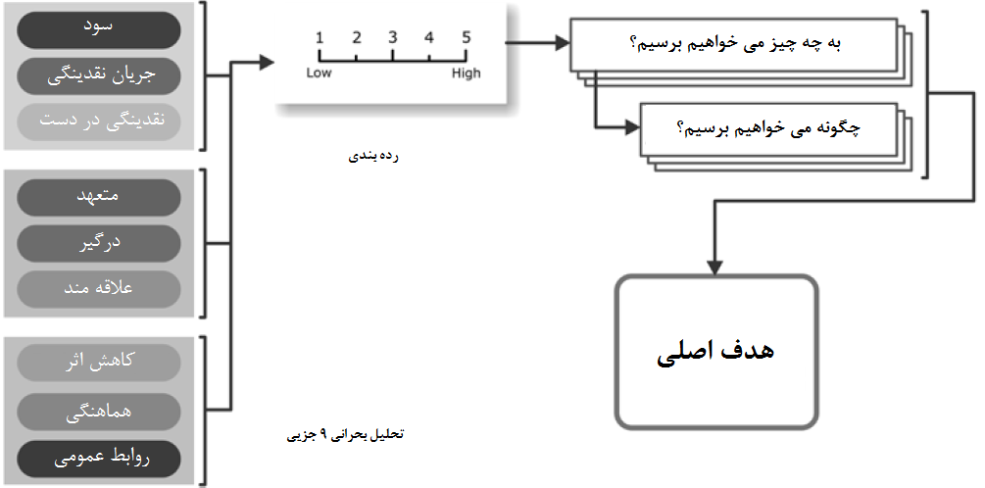
پذیرش یک برنامه مشترک

Slide 54
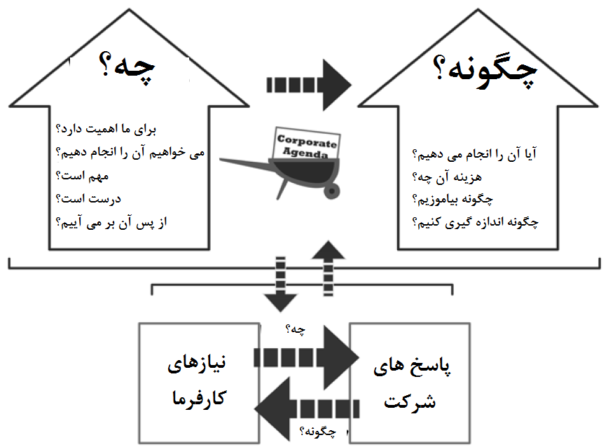
تحلیل چیستی و چگونگی

Slide 55
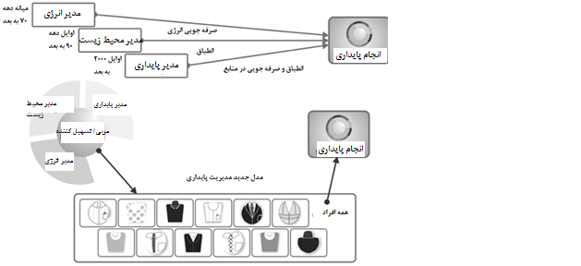
مدل‌های سنتی و جدید مدیریت پایداری

Slide 56
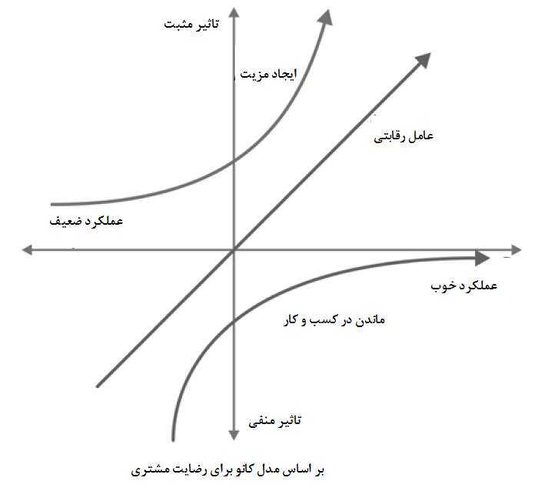
نقشه تحلیل فعالیت

Slide 57
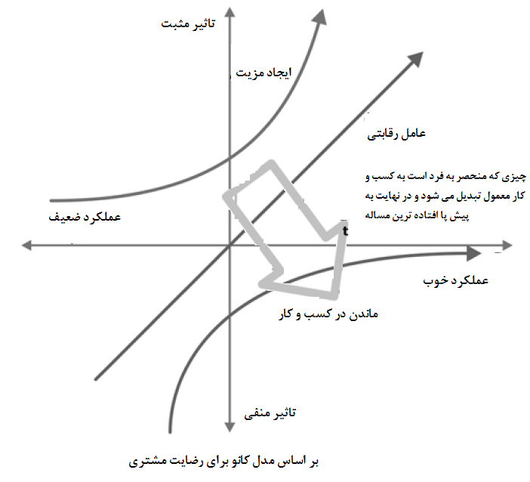
اثر زمان بر ارزش فعالیت پایداری

Slide 58
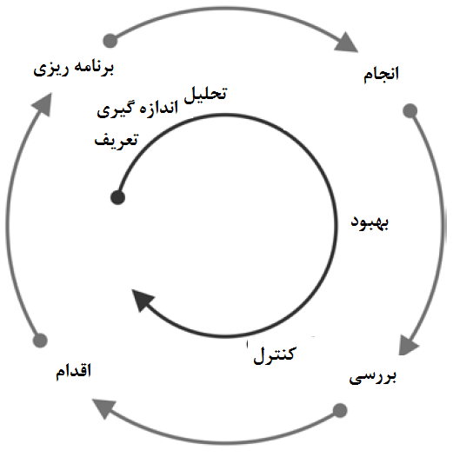
چرخه دمینگ و شش سیگما

Slide 59
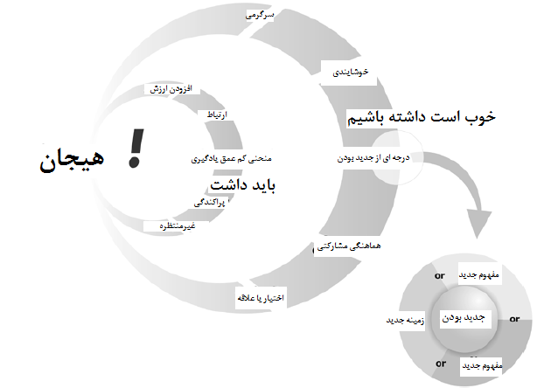
ایجاد هیجان: ده قاعده

Slide 60
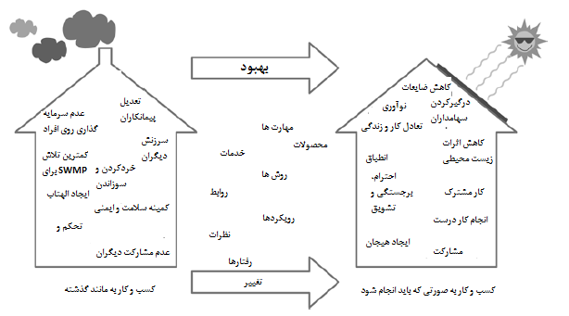
تحول شرکت ها، پروژه‌ها و روش کار

Slide 61
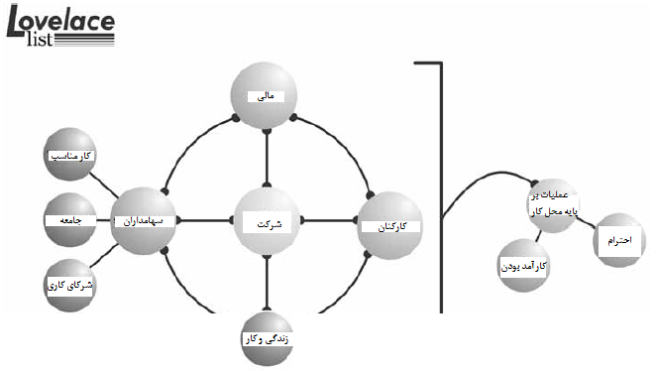
فهرست لاولیس: یک کارت امتیاز برای پایداری اجتماعی

Slide 62
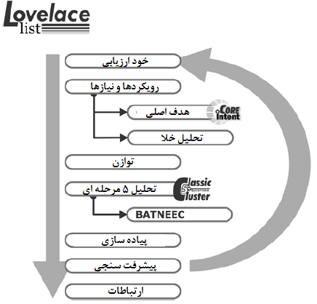
فهرست لاولیس: ترتیب و توالی فرایند

Slide 63
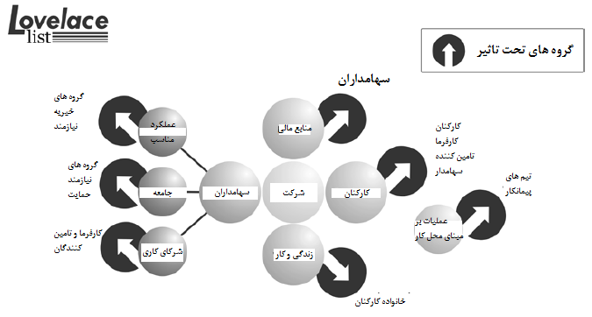
فهرست لاولیس: اثرات عدم تعادل

Slide 64
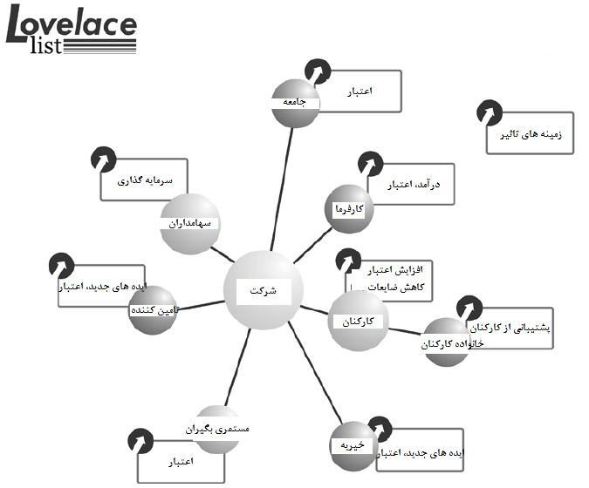
فهرست لاولیس: گروه‌های سهامداران و همکاری آنها در موفقیت شرکت

Slide 65
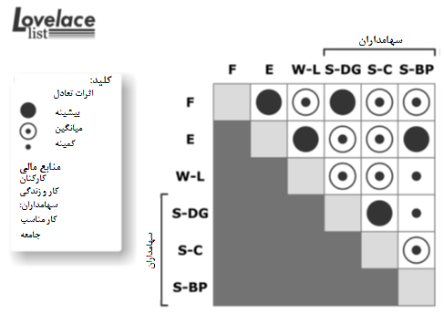
فهرست لاولیس: متعادل سازی عناصر

Slide 66
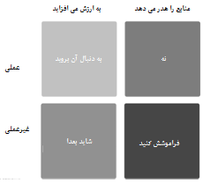
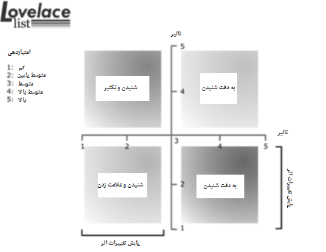
BATNEEK ساده شده

Slide 67
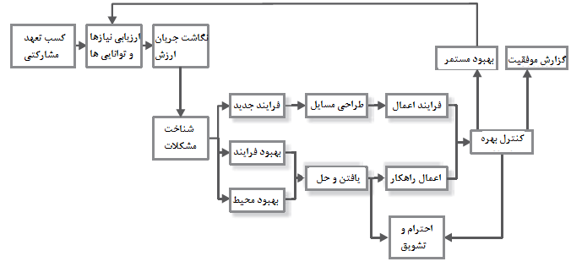
نقشه بهبود فرایند

Slide 68
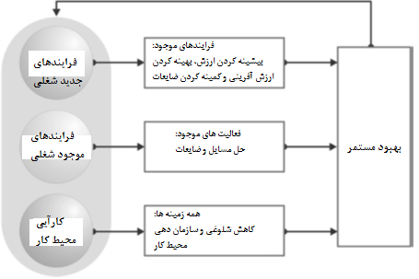
گزینه‌های بهبود

Slide 69
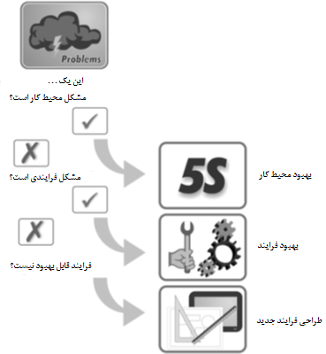
انتخاب مناسب ترین اقدامات

Slide 70
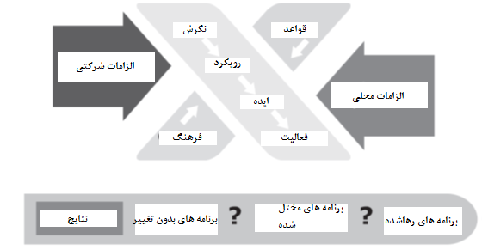
نیروهای خارجی بر انجام پایداری در محل

Slide 71
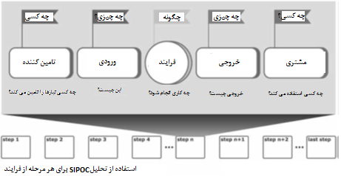
تحلیل SIPOC

Slide 72
پنج 'S
مرتب سازی(SERI) | خلاص شدن از شر درهم و برهمی، مواد تکراری و ناخواسته (برای استفاده مجدد، در صورت امکان)
تنظیم(Seiton) | 'همه چیز را در خود جای و مکانی برای همه چیز، یک راه کمتر شیک، گفتن این است: مطمئن شوید که شما چیزها را به درستی ذخیره کرده اید به طوری که شما می‌توانید آنها را بعد پیدا کنید
درخشیدن(Seiso) | محل کار تمیز و روشن، امن تر، لذت بخش تر و موثر تر است
استاندارد کردن(Seiketsu) | ساده کردن فرآیندها و روش و چسبیدن به آنها، در نتیجه کاهش خطاها و تغییرات
حفظ (Shitsuki)* | ادامه دادن تلاش، بررسی پیشرفت و انجام بهبود مستمر

Slide 73
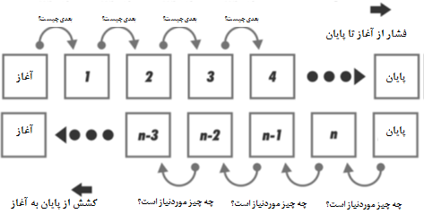
فرآیندهای فشار و کشش

Slide 74
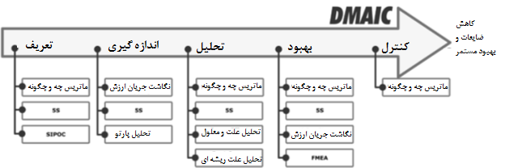
چهارچوب DMAIC

Slide 75
نکاتی در مورد 5s
نکته # 1: هر "به دلیل" یک راه حل متوسط ارائه می‌دهد. این راه حل با مشکل فعلی برخورد خواهد شد، اما لزوما از رویداد مجدد مشکل جلوگیری نمی‌کند.
نکته # 2: پشت هر "به دلیل" اغلب شخصی است که احتمالا در وهله اول کار را طراحی می‌کند. این شخص یک تماس مهم است و لازم است برای تغییر پیشنهادی شما در هیئت مدیره باشد. اطلاعات تماس انتقادی نیز به احتمال زیاد در برابر تغییرات مقاومت خواهد کرد چرا که شما بر آن هستید که تصمیمات اصلی آنها را سرنگون کنید!
نکته # 3: گاهی ریشه علت به آسانی قابل حل نمی‌باشد - مانند کمبود بودجه و یا مهارت. راه پیش رو برای رفتن به یک سطح است که می‌تواند یک راه حل موقت ارائه دهد.موضوعات علت ریشه‌ای وارد و با آن برخورد می‌شود و پس از آن وضعیت اجازه داده می‌شود.
نکته # 4: سوال اولیه باید با احتیاط شکل گیرد، یک سوال گسترده ممکن است شاخه کند و نمی‌تواند در پنج مجموعه از چراها حل شود. یک سوال محکم متمرکز به دست آمده از "محتمل ترین علت "(تجزیه و تحلیل علت و معلول)، بیشتر احتمال دارد که یک تجزیه و تحلیل علت ریشه‌ای مفید را فراهم نماید.

Slide 76
نکاتی در مورد 5s -ادامه
نکته # 5: نتیجه یک تحلیل علت ریشه‌ای اغلب یک راه حل فنی است. اگر چه این "راه حل"، کامل نیست چرا که به احتمال زیاد در عمل کار نخواهد کرد تا زمانی که شما تیم درگیر را به اتخاذ راه حل متقاعد کنید. حتی اگر خود تیم به محتمل ترین علت رسیده و پس از آن علت ریشه‌ای را استخراج نماید، هنوز هم احتمال مقاومت وجود دارد. و اگر شما بایستی با تماس با تماس‌های بحرانی ترسو درگیر شوید، زندگی می‌تواند بسیار سخت تر شود. این حرکت از حل مشکلات به مدیریت تغییر است ودر زیر بحث شده است.
نکته # 6: در یک وضعیت پیچیده، شما ممکن است چندین جریان از فعالیت‌هایی داشته باشید که منجر به مشکل ضایعات پایداری شود. در این موارد، تجزیه و تحلیل علت ریشه به جریان‌های مختلفی شاخه شاخه می‌شود و هر جریان نیاز به حل و فصل دارد تا اطمینان حاصل گردد که مشکل مجددا روی نمی‌دهد. برای مثال، اگر مشکل شما پالت کیسه‌های سیمان اشباع از اب است، سپس تمرکز خرید ممکن است در سفارش بیش از اندازه باشد، تمرکز فروشگاه ممکن است برعدم فضای ذخیره سازی مناسب باشد و تمرکز در سطح کار خواهد پرسید که چرا ما را پالت سیمان را نمی‌پوشانیم.

Slide 77

آیا تغییر آسان است؟

Slide 78

طرح ارتقا و بهبود 5 سوال کلاسیک

Slide 79

FMEA
• چه چیزی ممکن است اشتباه شود؟ این یک فهرست ایجاد می‌کند.
• زمانی که اشتباه رخ می‌دهد چه تاثیری دارد ؟ این اولویت بندی اثرات را ممکن می‌سازد.
• چقدر احتمال دارد که اشتباهی صورت گیرد؟ این نیز اولویت بندی را ممکن می‌سازد.
• چقدر آسان است که اطلاع پیدا کنیم اگر اشتباهی رخ دهد؟ این یک بازرسی روتین را فراهم می‌کند.

Slide 80

اهداف SMART
خاص - اهداف روشن است و مبهم نیست، بنابراین هر کس آن را درک می‌کند.
اندازه گیری - شما به راحتی می‌توانید این نتایج را مثل داده‌های کمی اندازه گیری کنید.
دست یافتنی - اهداف غیر ممکن نیستند - ما می‌توانیم آنها را انجام دهیم.
واقع بینانه - رسیدن به این اهداف، آموزش‌های تخصصی نیاز ندارد و می‌تواند بخشی از کار عادی روزمره باشد.
زمانبندی شده - عملکرد در طول ثابتی از زمان اندازه گیری می‌شوند: تاریخ اهداف مشخص شده است.
'خاص' - یک هدف خاص بدان معنی است که آنچه شما اندازه گیری می‌کنید کاملا روشن است.

Slide 81


احترام، شناخت و پاداش: Rs 3 که اجرا را می‌پوشاند

Slide 82

فرایند تغییر رفتار 5 مرحله ای پی. ویلموت

Slide 83

مشارکت در هزینه‌های تغییر جهت

Slide 84

خانه پایداری (HoS)
1-ماتریس نیازها
2-ماتریس برنامه ریزی
3-پاسخ‌ها و ماتریس راه حل
4-ماتریس ارزش‌ها
5-ماتریس همبستگی
6-ماتریس قیدها
7- ماتریس پیامدها

Slide 85


ماتریس نیازها

Slide 86
سوالات ماتریس نیازها
-این پایداری چقدر اهمیت دارد (CTS)؟
-این نیاز چه زمانی باید برآورده شود؟
-آیا الزامات مطابقت قانونی وجود دارد؟
-تاثیر تامین این نیاز بر رقابت پذیری چیست؟

Slide 87


ماتریس برنامه ریزی

Slide 88


ماتریس راه حل و پاسخ

Slide 89


ماتریس ارزش ها: مثال‌های روابط+مثال نمره دهی

Slide 90

ماتریس همبستگی

Slide 91

ماتر یس محدودیت ها

Slide 92

ماتریس محدودیت ها

Slide 93
پنج انگیزه اصلی برای تغییر
1-رهبری متعهد؛
2-تمرکز بر مشتری؛(هر دو آنها مشتری و مصرف کننده)
3-فرایندها و تیم‌های یکپارچه؛
4-برنامه کیفیت گرا؛
5-تعهد به مردم؛

